Slide 1
WEEK 4
A Mathematical Introduction to Number Representation

Slide 2
Inhalt
Letzte Serie(n) besprechen! (kleinere Anmerkungen noch zum Rest der 3. Übung)
Warm up: More expressions ☺
Darstellung von Zahlen: Fließkommasysteme
“Floating Point Guidelines”

Slide 3
Kommentare zu den Abgaben

Slide 4
Serie 3
Bitte denkt daran bei Expressions and die Assoziativität der Ausdrücke
Denkt auch daran: Bei den Bonus-Aufgaben ist es zwingend notwendig, dass alle ihre eigenen Lösungen abgeben!
Z.T: Aufgabenstellungen genauer lesen und genau auf die Restriktionen achten, die gegeben sind.

Slide 5
Serie 4
Bitte gebt alle eure eigenen Lösungen ab bei der Bonus Exercise
Bitte befolgt alle die genauen Anweisungen
Ansonsten gut gelöst
→ Future Tipp: Denkt an möglichst einfache Lösungen und Algorithmen

Slide 6
Warm – Up: Expressions/ Addition von Binärzahlen

Slide 7
Aufgabe: 1) Konvertiere 7 und 4 in Binär 2) Addiere das Resultat 3) Konvertiere zurück

Slide 8

Lösung
Binärdarstellung von 4 ist 100 und von 7 111.
Addition der beiden mit schriftlicher Addition benötigt ein „Bitflip“
Wir erhalten 100+111 = 1011, was 11 in Dezimalzahlen ist

Slide 9
Expression Evaluation
A) (5 < 4 < 1)
B) true > false
C) 3 > (1>true)

Slide 10
Lösung
A) (5< 4 < 1) = (5<4) < (1) = false < 1 = 0 < 1 = true
B) true > false = 1 > 0 = true
C) 3 > (1 > true) = 3 > false = 3 > 0 = true

Slide 11
Fließkommasysteme

Slide 12
Struktur
Dezimalbrüche in Binärbrüche umwandeln
Fließkommasysteme (Normalisierte)
Floating Point Guidelines

Slide 13
Umwandlung von Dezimal in Binär
Die Idee ist analog zum normalen Fall
101.011 ist nichts anderes als 4 + 1 + 0.25 + 0.125 = 5.375
Stellen nach dem Komma :1/2, 1/4, 1/8 ...

Slide 14
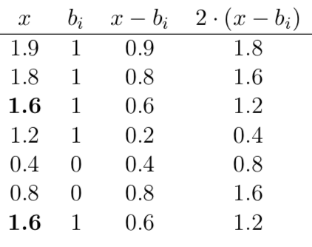
Binärdarstellung von 1.9

Slide 15
Frage: Warum hat 0.1 keine genaue Binärdarstellung

Slide 16
Lösung: 0.1 = 1/10 basiert auf 2 Primzahlen 2 und 5 (10 = 2*5). Im Zehnersystem besteht aus aus 2 und 5, während Binär nur auf der 2 basiert.

Slide 17
Berechne die Binärdarstellung von 0.25 und 11.1

Slide 18
Normalisierte Fließkommasysteme

Slide 19
Task: F*(b ,p, e_{min}, e_{max}) hat welche Bedeutung?

Slide 20
Fließkommasysteme
Zu den Fließkommasystemen zählen am Ende eine Menge von Zahlen, die repräsentiert werden können
Wir wollen im Folgenden einige Ausdrücke berechnen

Slide 21
Computing floating points

Slide 22
F*beschreibt b₀.b₁b₂…b_{p-1}b^{e} wobei e aus {emin, … , emax} ist.

Slide 23
Definiere: F*(2,4,-2,2) Wir wollen untersuchen welche Zahlen in diesem System aufzufinden sind.

Slide 24
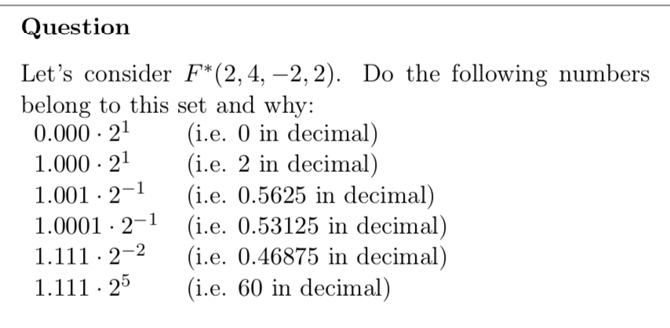

Slide 25
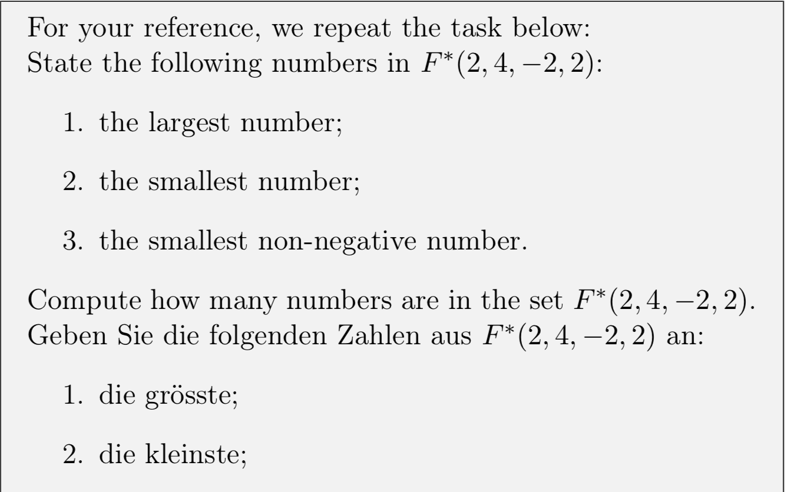

Slide 26
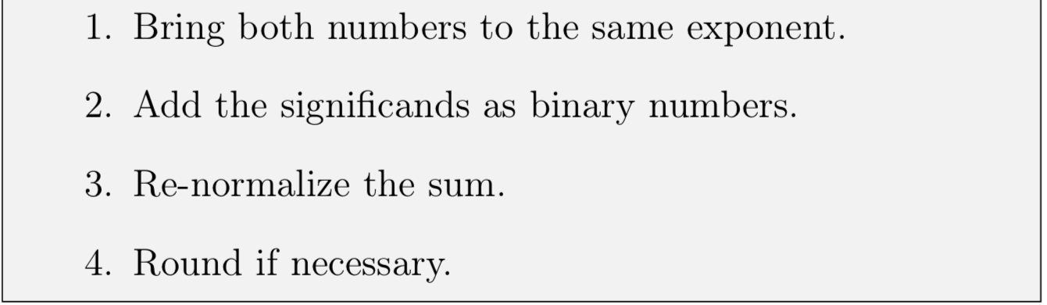

Slide 27
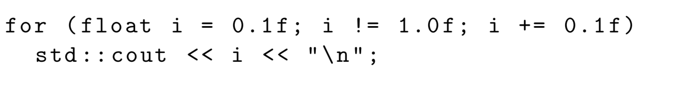

Slide 28
Final Task: Sei F*(b,p,emin, emax). Wie viele Zahlen lassen sich exakt repräsentieren?

Slide 29
Hints Exercise 5
Task 1: Tut genau das was wir heute getan haben! Rundet wie im Hinweis beschrieben (beim zweiten Punkt in das Fließkommasystem konvertieren!)
Task 2: Etwas tricky: Versucht herauszufinden, welche Diskrepanz es zwischen den Fließkommazahlen und den genauen Werten gibt. Verwendet eine Diskrepanz von 10⁻⁴ um die Werte zu unterscheiden.

Slide 30
Hints Exercise 5
Task 3: Findet Nachkommastellen und unterscheidet die Fälle negativ ,positiv
Task 4: Verwendet den Algorithmus von heute (auch sehr googlebar)
Task 5: Schafft ihr ☺

